Slide 1

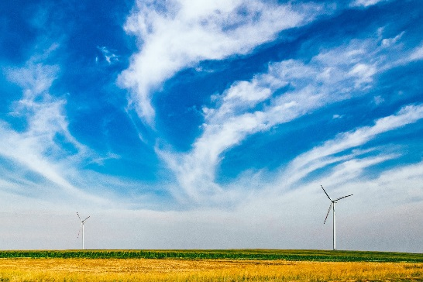
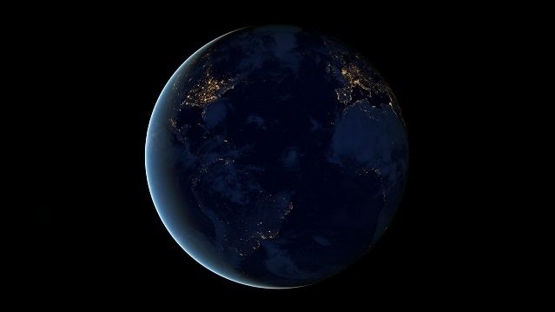
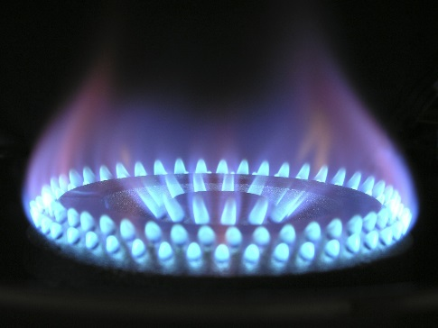

Wind, Sektorkopplung und Übertragungsnetze als Backbone des Energiesystems der Zukunft
Energiegespräche Wien:„Die Umsetzung der europäischen Klimaziele – Herausforderungen und Chancen“
Dr. Frank Sensfuß, Fraunhofer ISI, Wien 04.06.2019

Slide 2
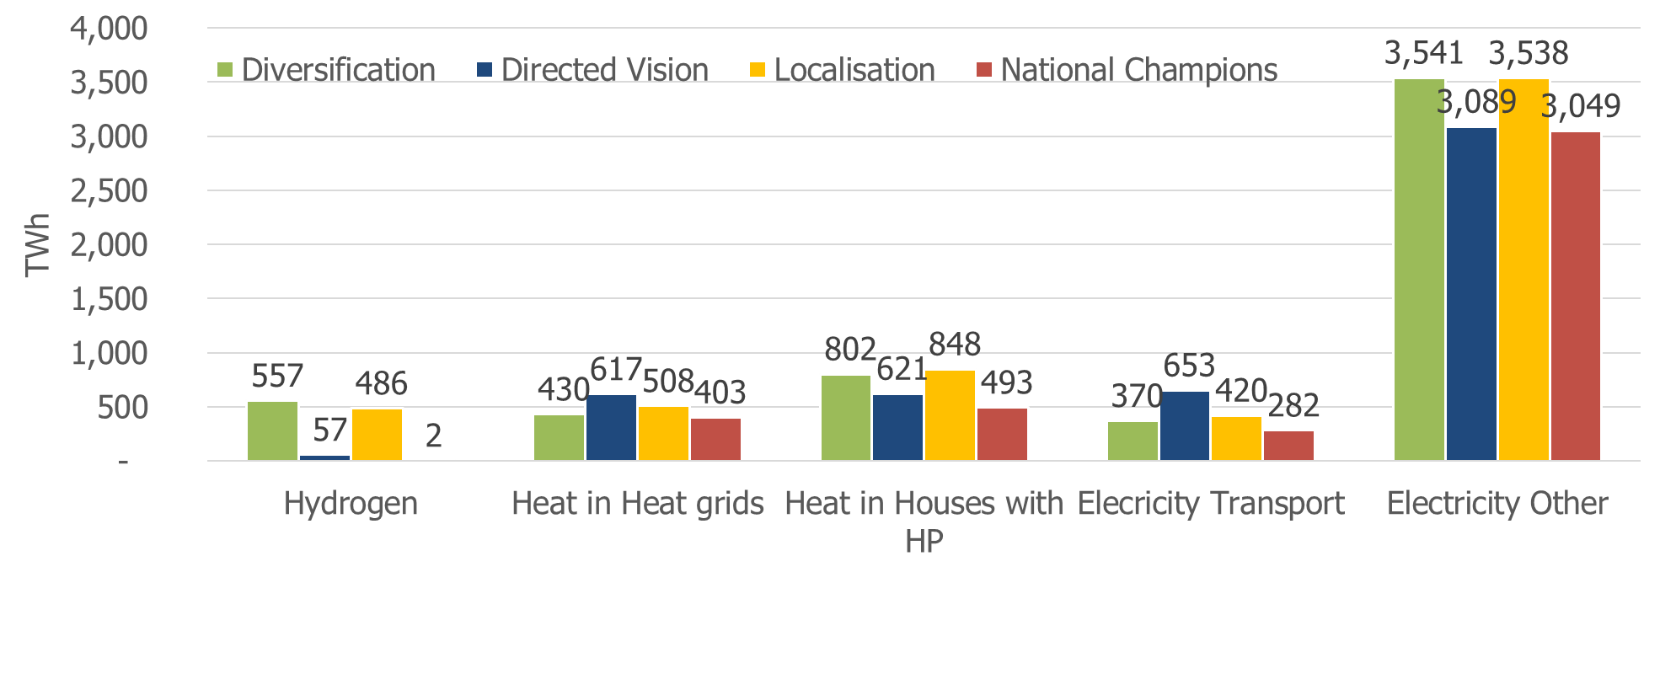
DIE HERAUSFORDERUNG: DEKARBONISIERE STROM,WÄRME UND WASSERSTOFFVERSORGUNG
Pfade der Dekarbonisierung sind sehr unterschiedlich
2050
63 Mt (-96%)
~ 315 TWh Erdgas
CO₂-Limit

Slide 3
MODELLIERUNGSANSATZ
Forecast, Invert, ASTRA
Nachfrage
Strom, Wärme, H₂
Nachfrage
Enertile®
Optimierung
Marktwerte
Erneuerbare
Green-X
Erneuerbare
Enertile®
Optimierung
Ausbau EE bis 2030
als Minimumbedingung
TEPES
Übertragungs-Netz
Netzausbau
Enertile®
Optimierung
Erdgas
Modelle
Gasnachfrage
Kosten
Markoöko.
Modelle
Notes:
heat storage discharge used for peak demand
storage mostly charged during the night
less CHP, more heat pump when wind is strong

Slide 4

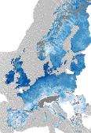
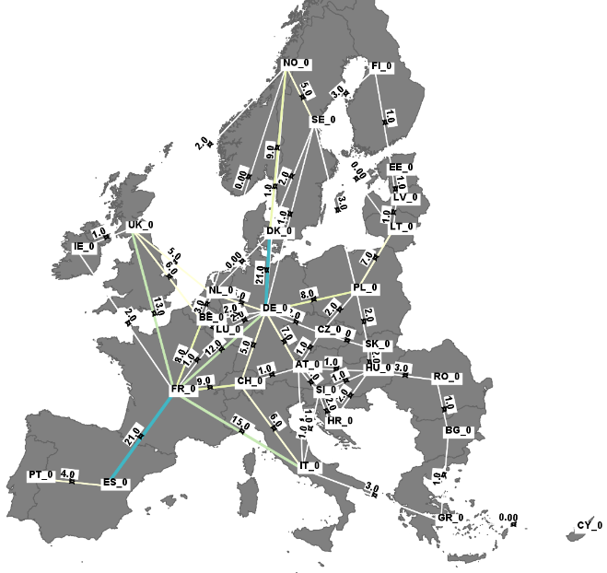
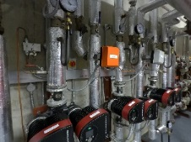
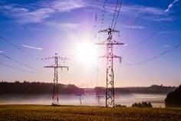
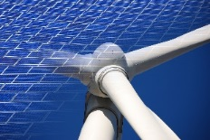
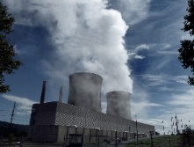
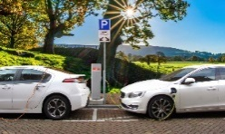
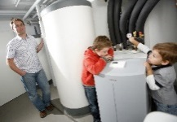
Das Enertile-Modell
Wetter & Potentialdaten für Erneuerbare Energien in hoher Auflösung
Stromnetz
Erneuerbare
Investitionen &
8760 Stunden Einsatzplanung
pro Land
Kraftwerke & Speicher
Wärmenetze
8760 Stunden Einsatzplanung
E-Autos
Wärmepumpen
Integrierte Kostenoptimierung 2030-2050
>140 Millionen Erzeugungsvariablen
>15 Tausend Investitionsvariablen

Slide 5
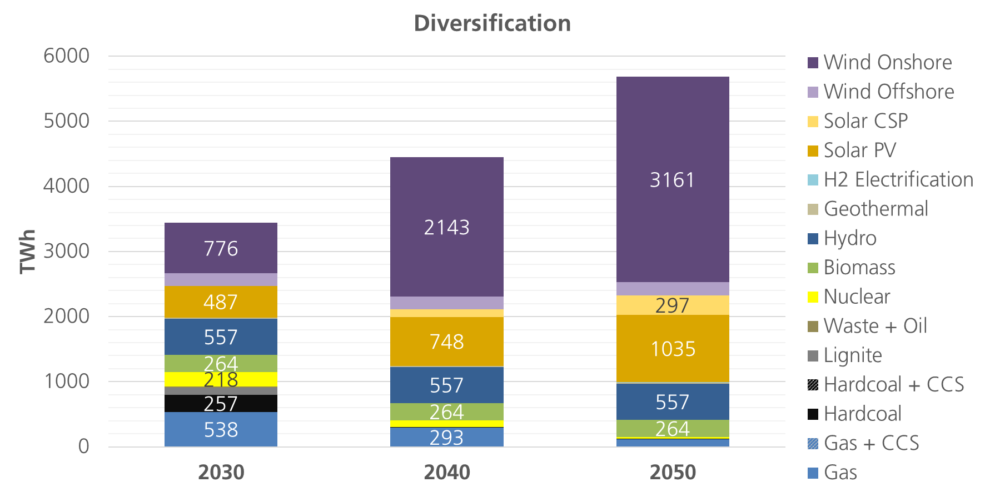
STROMVERSORUNG IN EUROPA
DIE ERNEUERBAREN ÜBERNEHMEN…
Pfad: Diversification

Slide 6
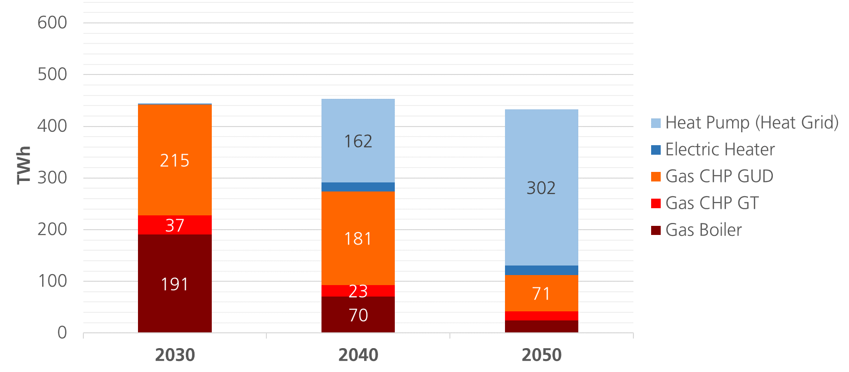
WÄRMEVERSORGUNG IN EUROPA 2050
ELEKTRIFIZIERUNG DER WÄRMEVERSORGUNG
Pfad: Diversification

Slide 7
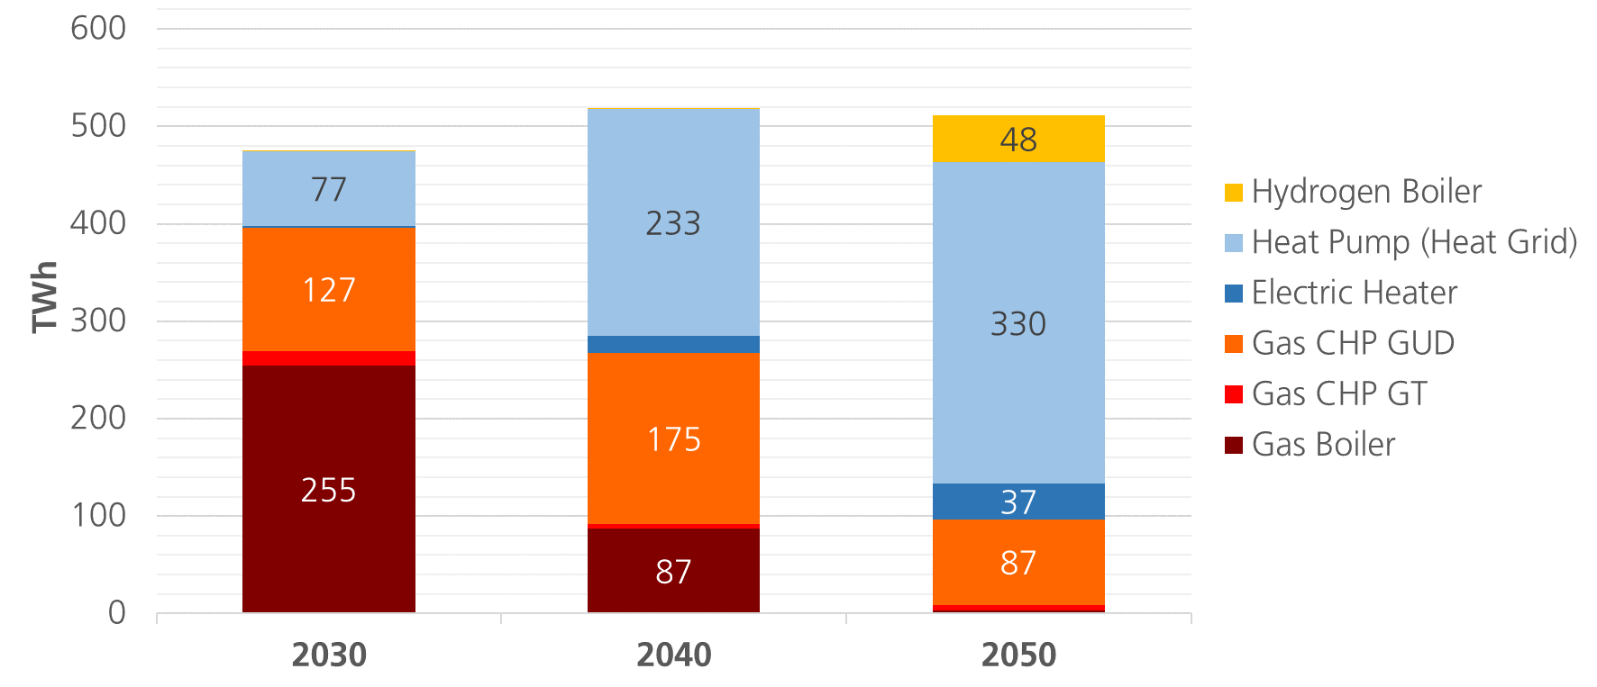
VERSORGUNG DER WÄRMENETZE IN EUROPA 2050
Pfad Localisation

Slide 8
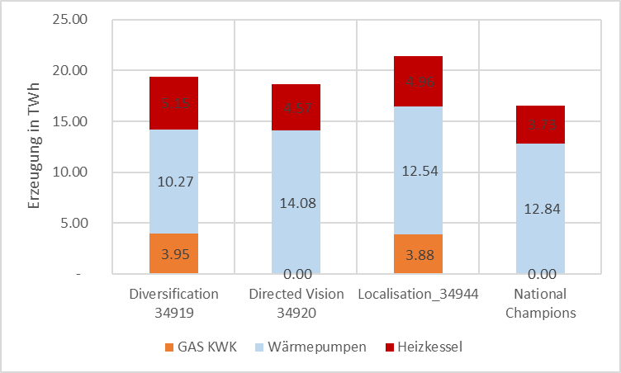
VERSORGUNG WÄRMENETZE IN ÖSTERREICH 2050- TECHNOLOGISCHE UNSICHERHEIT

Slide 9
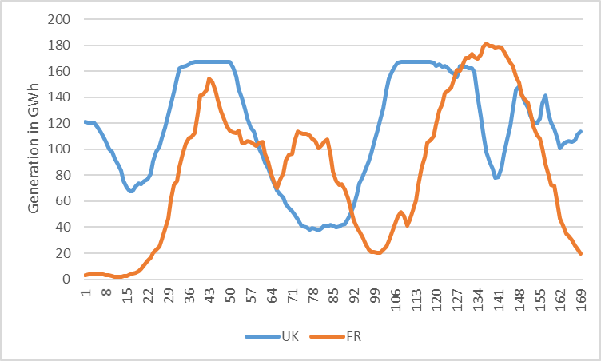
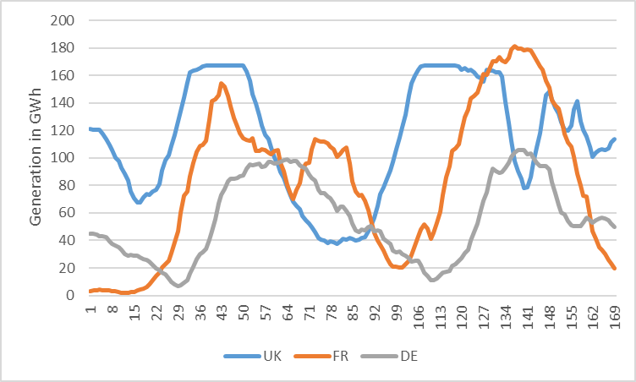
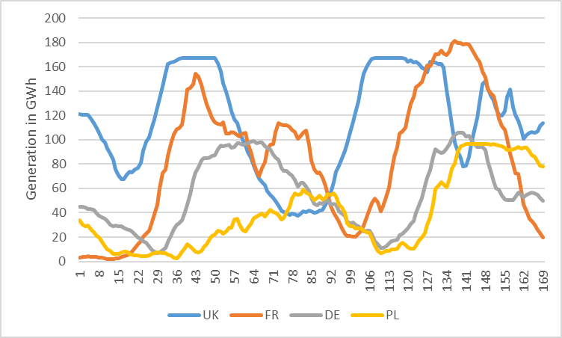
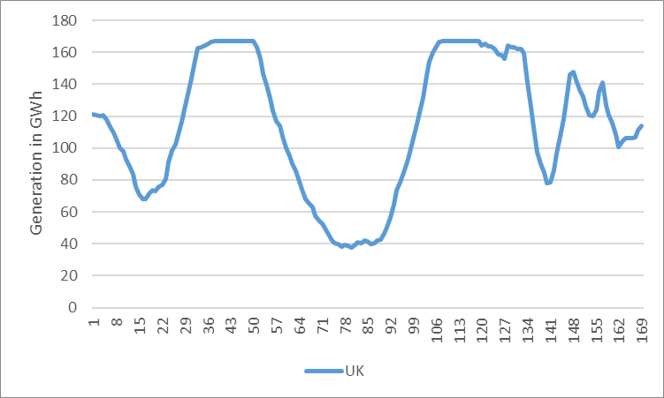
STROMERZEUGUNG DER WINDENERGIE IN EUROPA 11-17.01.2050
Windenergie gleich sich überregional aus !

Slide 10
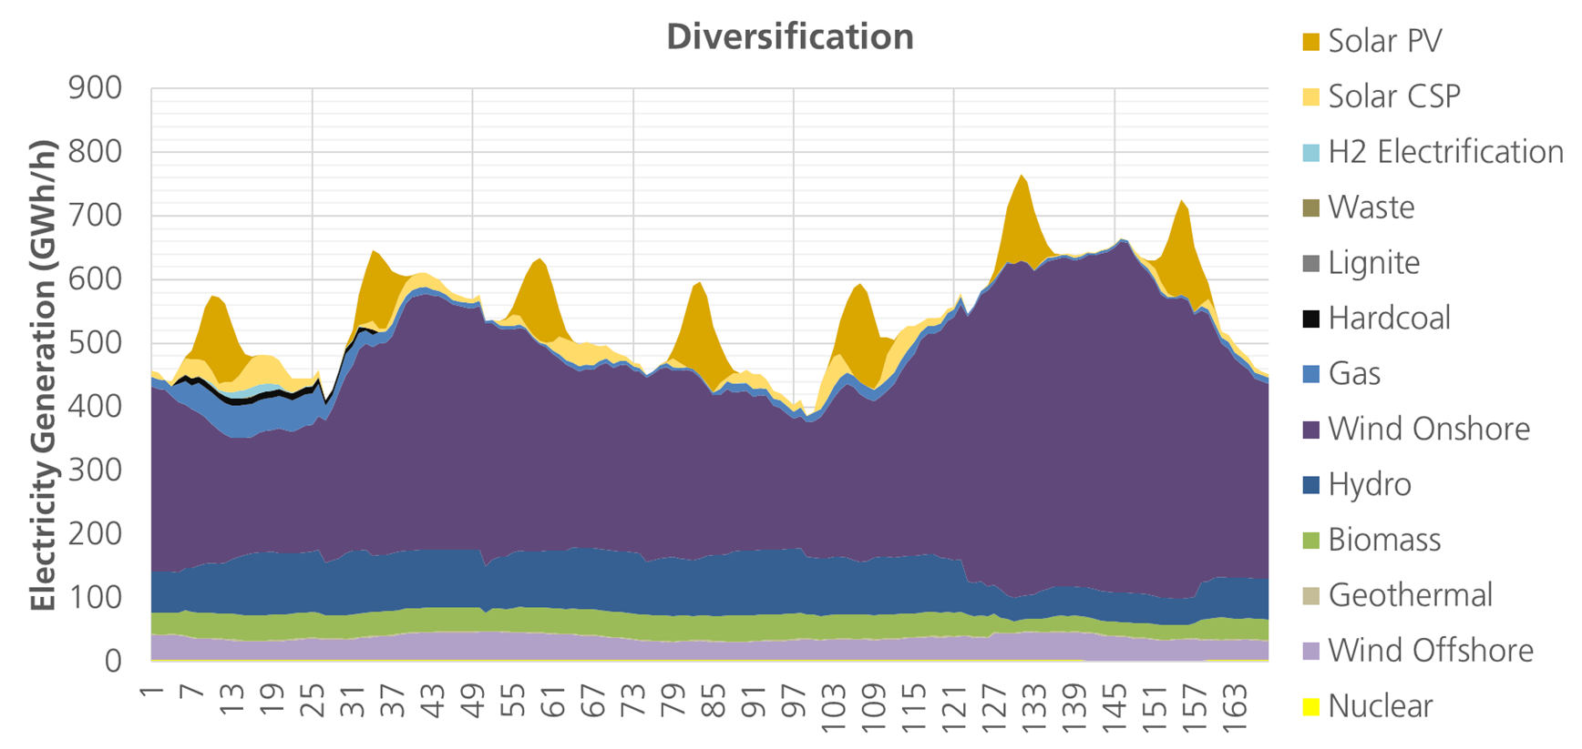
STROMERZEUGUNG IN EUROPA 11-17.01.2050
Pfad: Diversification
Mon Tue Wen Thu Fri Sat Sun

Slide 11
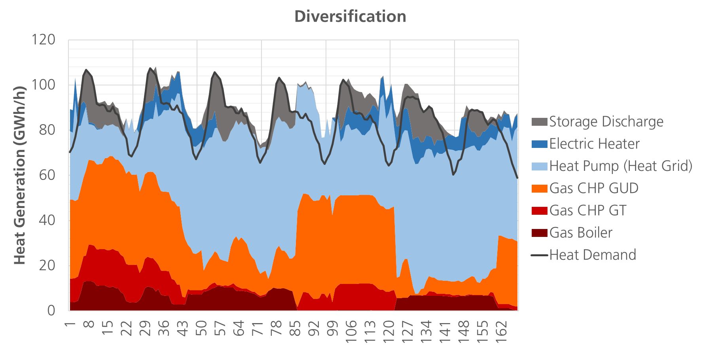
VERSORGUNG DER WÄRMENETZE IN EUROPA 11.-17.01.2050
Pfad: Diversification
Notes:
heat storage discharge used for peak demand
storage mostly charged during the night
less CHP, more heat pump when wind is strong

Slide 12
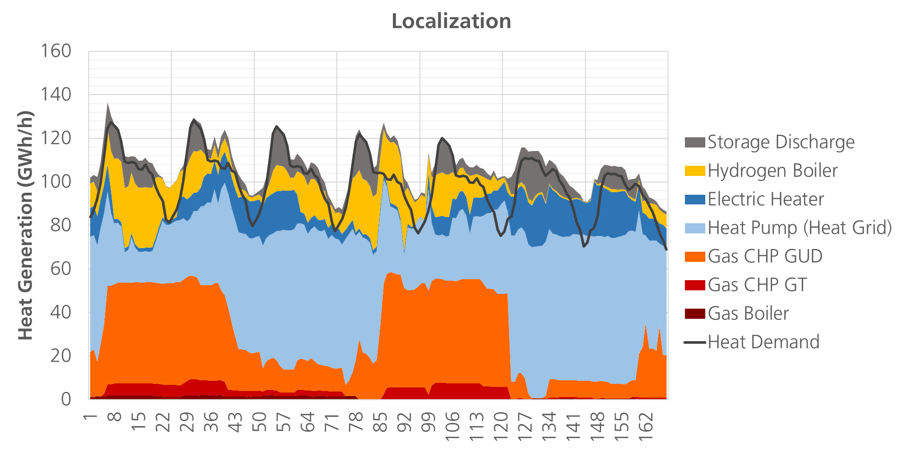
VERSORGUNG DER WÄRMENETZE IN EUROPA 11.-17.01.2050
Pfad Localisation

Slide 13
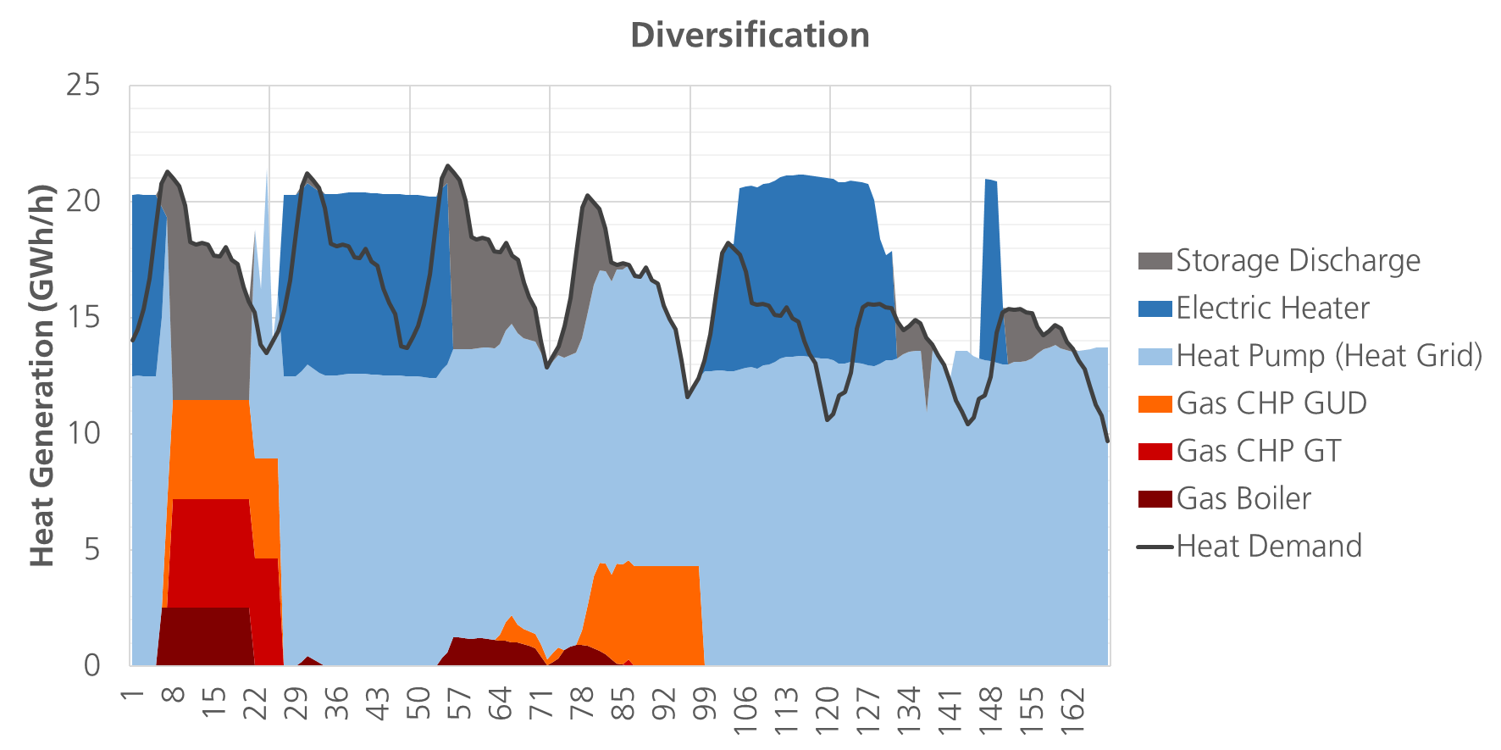
VERSORGUNG DER WÄRMENETZE IN UK 11.-17.01.2050
Pfad: Diversification

Slide 14
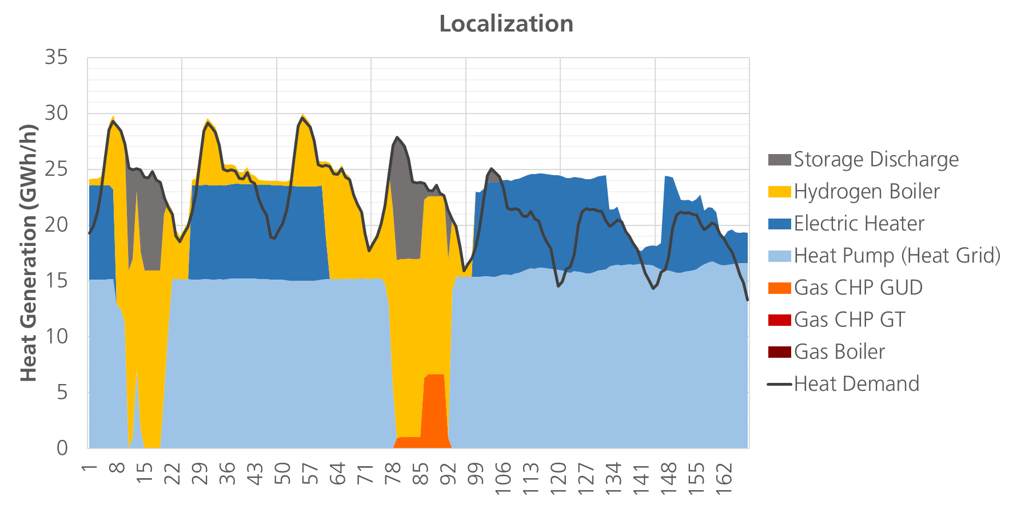
VERSORGUNG DER WÄRMENETZE IN UK 11.-17.01.2050
Pfad: Localisation

Slide 15
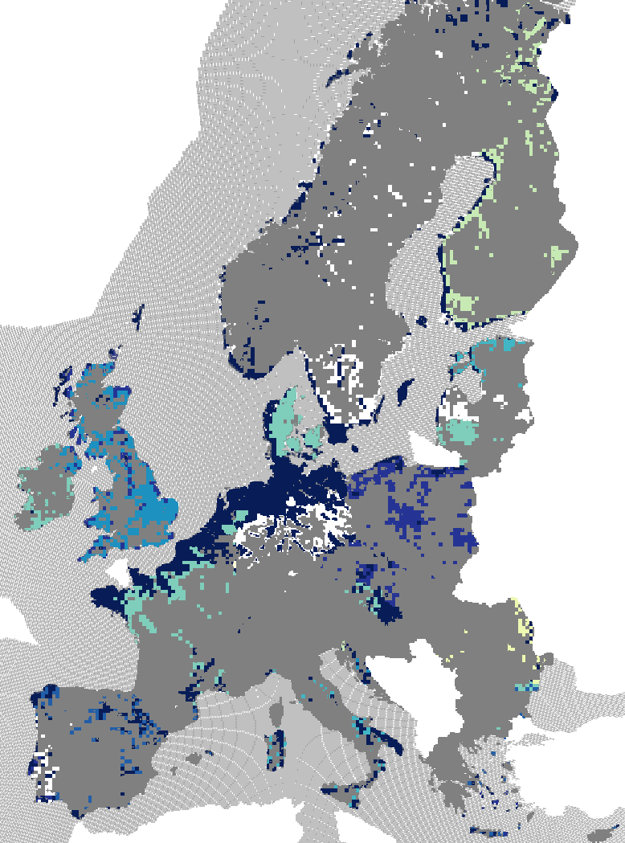
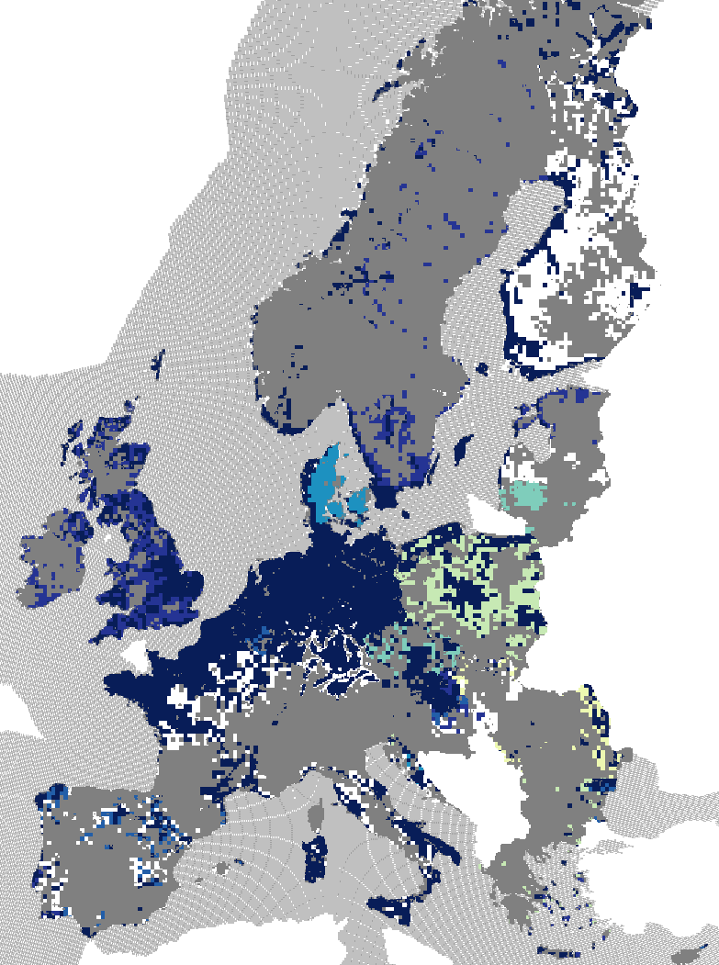
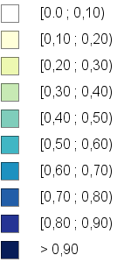
AUSNUTZUNG DES ERZEUGNGSPOTENTIALS DER WINDENERGIE AN LAND 2050
National Champions
Localisation
Viel Wasserstoff
Mehr Infrastruktur notwendig

Slide 16
Ausnutzung des Erzeugungspotentials für Freiflächen-PV im Jahr 2050
Viel Wasserstoff
Mehr Erzeugung notwendig

Slide 17
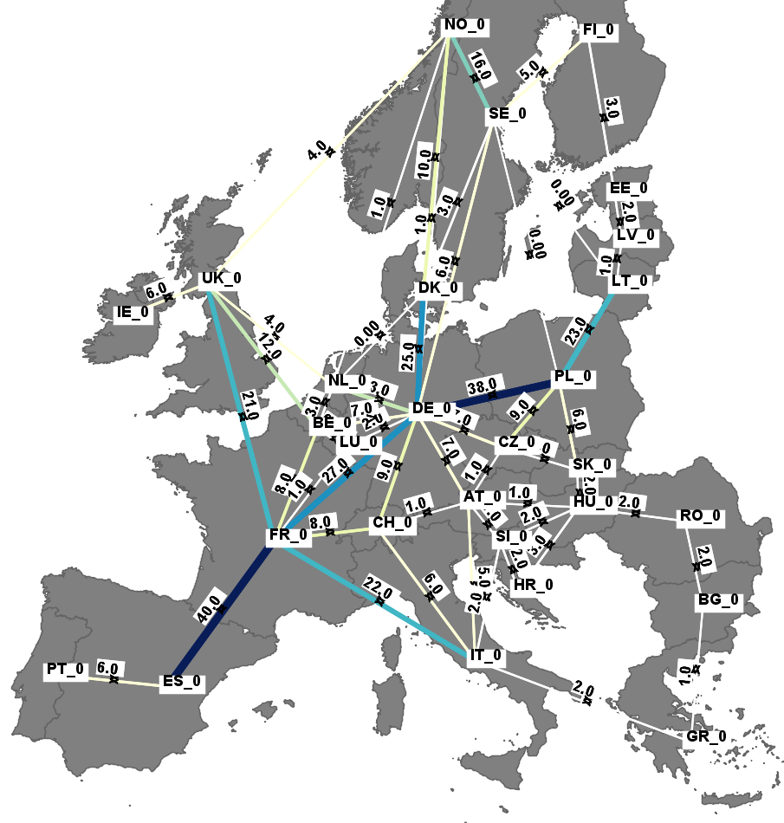
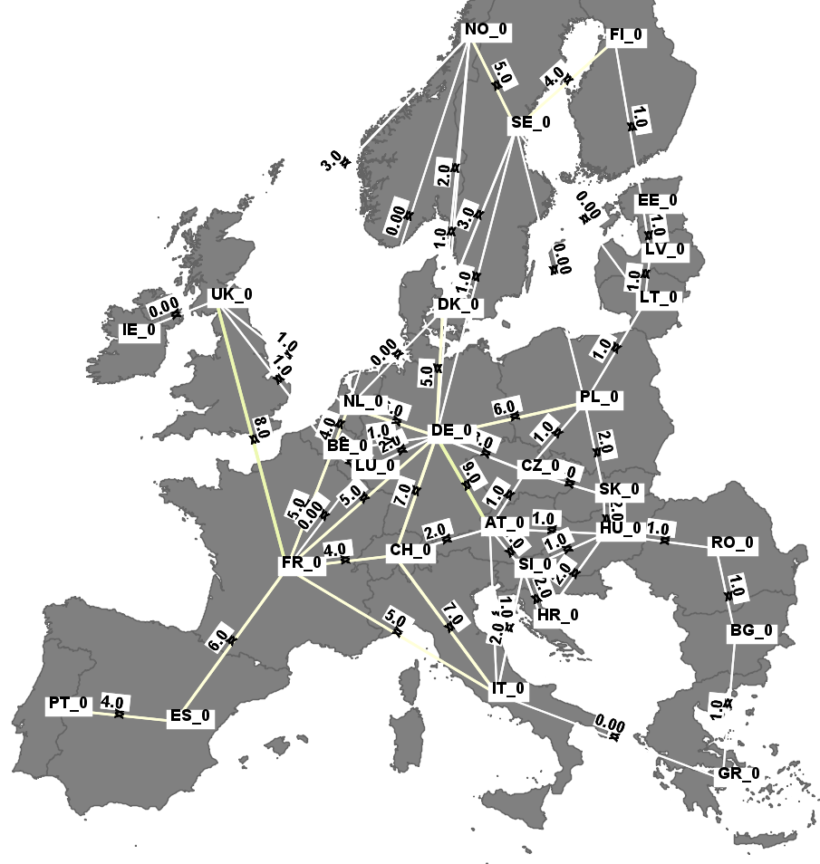
Handelskapazität (NTC) zwischen Ländern 2050 in GW
Diversification
Localisation
Optimiert
Begrenzt

Slide 18
FAZIT
Eine stabile Versorgung der Strom & Wärmenetze bei 96% Dekarbonisierung ist machbar
  Die CO₂ Vermeidungskosten/Preise werden dafür allerdings über 100 €/t steigen müssen
Erneuerbare Energien, insbesondere Windenergie sind ein wichtiger Faktor
Wärmenetze helfen technologische Unsicherheit auf der Erzeugungsseite zu beherrschen
Starke Stromnetze senken die Systemkosten
Das Regel- und Gebührenwerk muss effiziente Sektorkopplung ermöglichen
Stromdirektnutzung senkt den Bedarf an Erzeugungsinfrastrukturen gegenüber Wasserstoff oder synthetischen Kohlenwasserstoffen

Slide 19

?
Vielen Dank für ihre Aufmerksamkeit !
Kontakt:
Dr. Frank Sensfuß
Leitung Geschäftsfeld Strommärkte und –Infrastrukturen
Fraunhofer-Institut für System- und Innovationsforschung
Frank.Sensfuss@isi.fraunhofer.de
http://www.isi.fraunhofer.de
http://www.enertile.eu

Slide 20
Overview Pathways, External Assumptions
Scenario | Demand (incl. H2) 2050 TWhel | Nuclear 2050 TWh | CCS | Min. Grid | Max. Grid
Diversification | 5376 | 29 | No | TYNDP2018 | Free
Directed Vision | 4551 | 801 | Yes | TYNDP2018 | 2030 TYNDP2018 2040 free 2050 free
Localisation | 5446 | 164 | No | TYNDP2018 | 2030 TYNDP2018 2040 2030 +15% 2050 2040 +15%
National Champions | 3950 | 377 | Yes + higher cost | TYNDP2018 | 2030 TYNDP2018 2040 2030 +30% 2050 2040 +30%

Slide 21
MAIN FINDINGS
A stable electricity & heat grid system with 96% decarbonisation is possible
  Foreseeable CO₂ prices well above 100 €/t are needed in the end
There are different technology pathways to reach the target
  Renewables and especially wind energy will be an important factor
  Heat grids are an important option to adopt to different developments in technology
If you want to keep cost as low as possible
  Strengthen the electricity grid
  Create a competitive market environment for the direct use of electricity in other sectors such as heat grids
If you want to keep requirements for generation infrastructure low
  Prefer direct use of electricity over hydrogen/”synthetic hydrocarbons” wherever possible and economically feasible

Slide 22
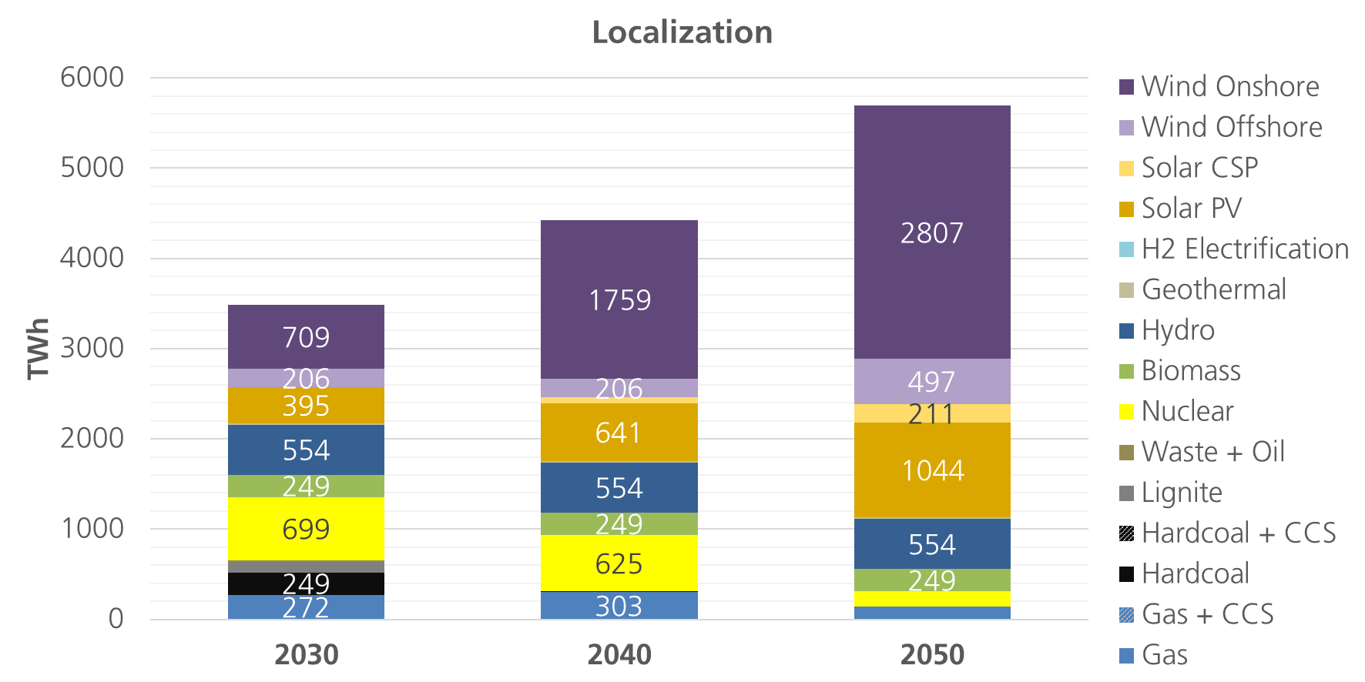
Electricity Supply (Europe)
Pathway Localisation

Slide 23
Electricity Supply (Europe)
Pathway Directed Vision

Slide 24
Electricity Supply (Europe)
National Champions

Slide 25
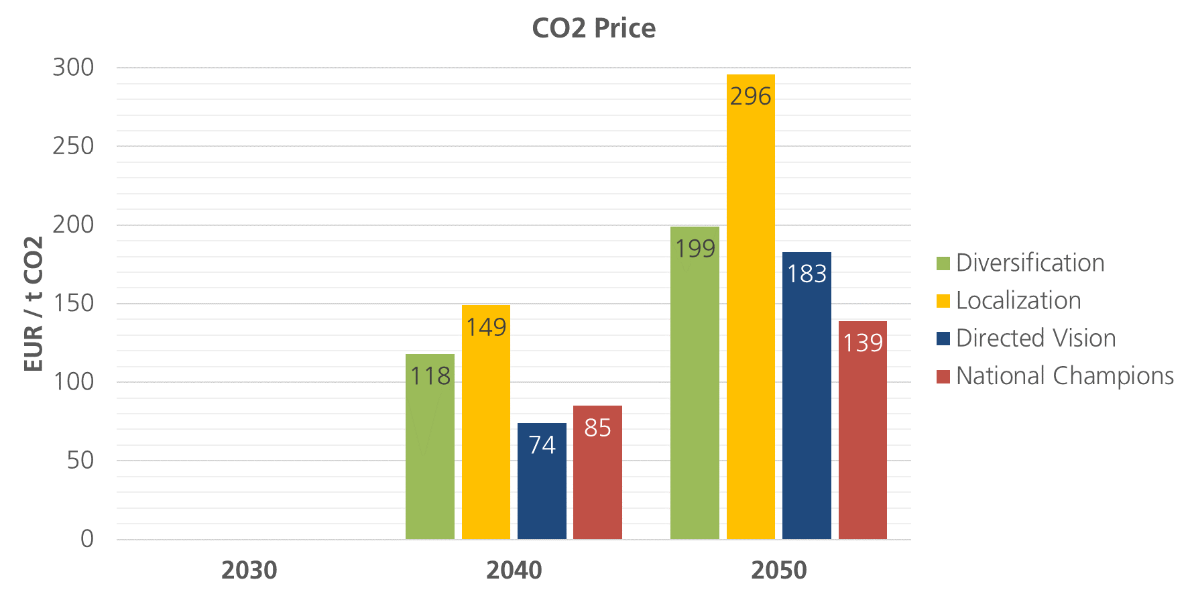
Prices for co₂

Slide 26
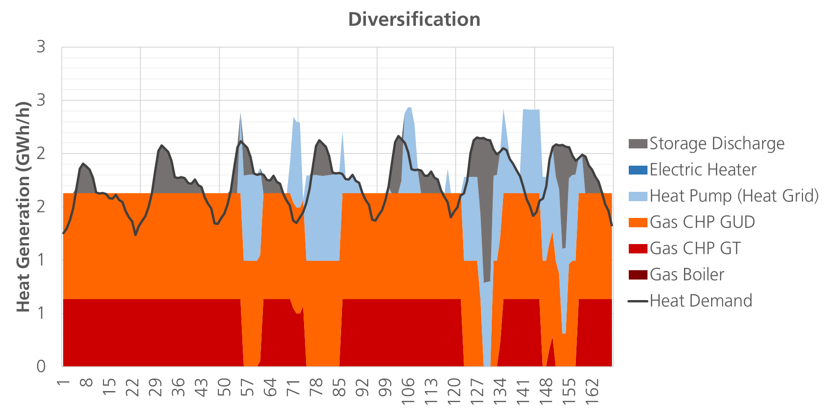
Heat Generation (Heat Grids) in Winter Week (Hungary)
Pathway: Diversification
Notes:
mostly CHP, quite constant (charge storage at night)

Slide 27
Januar (KW 2)

Slide 28
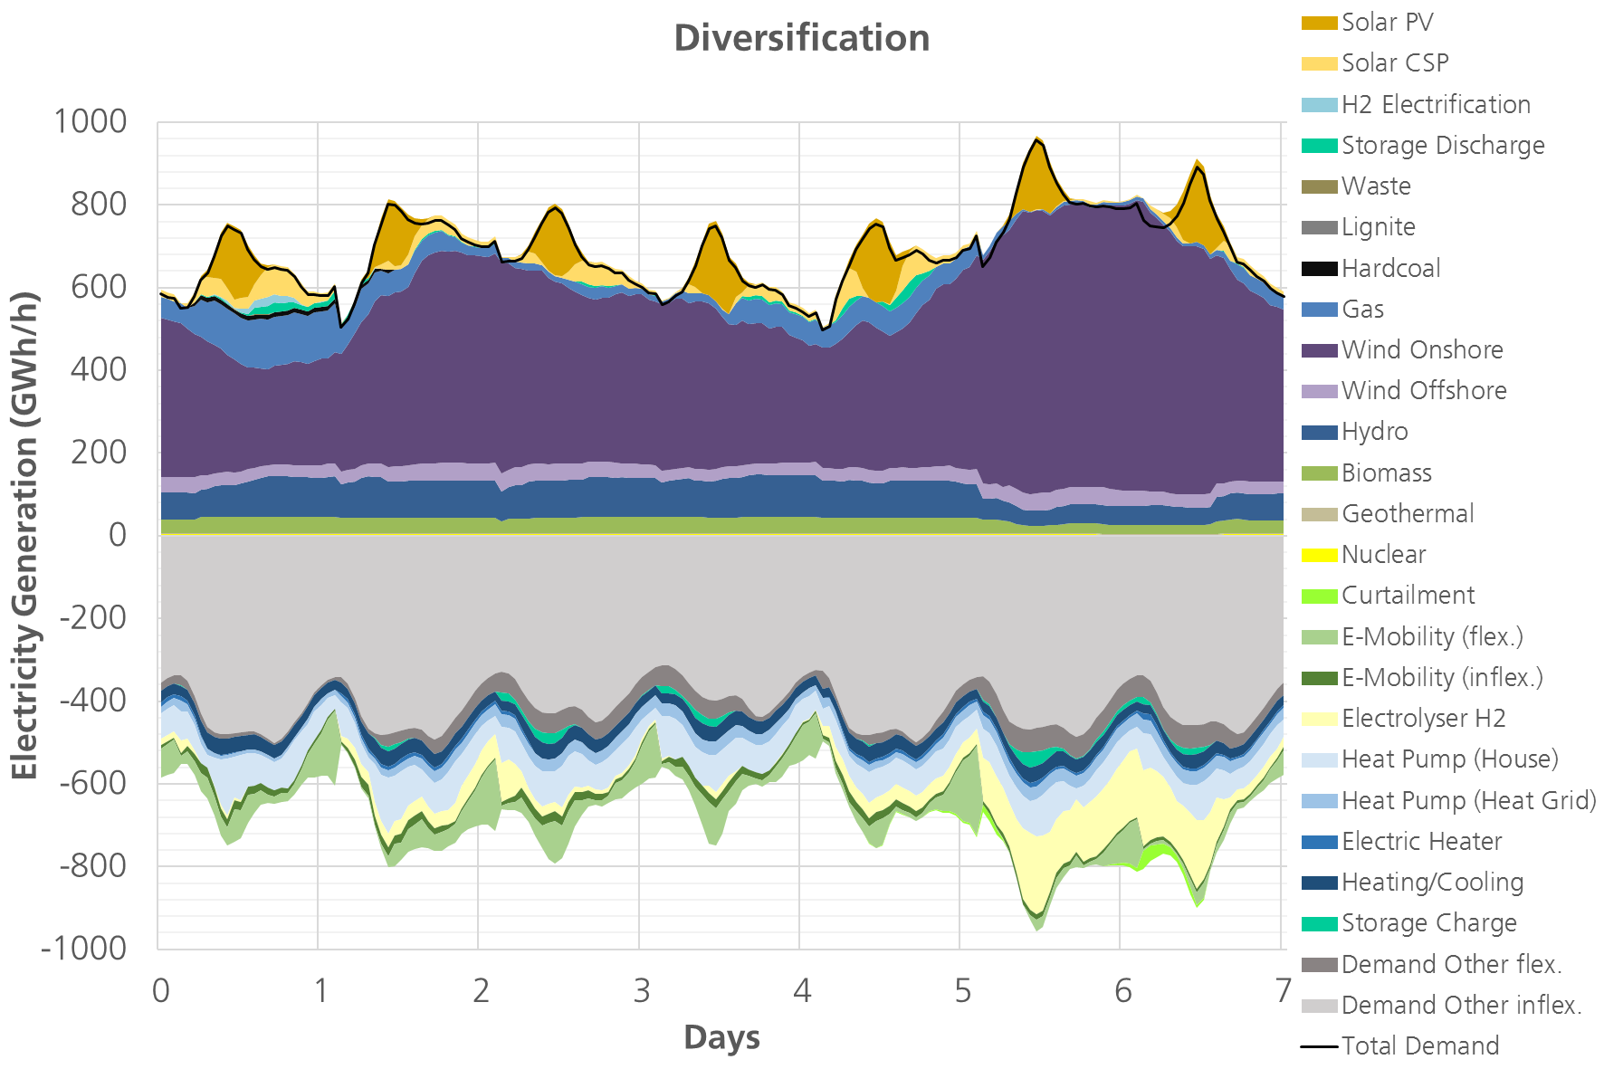

Slide 29
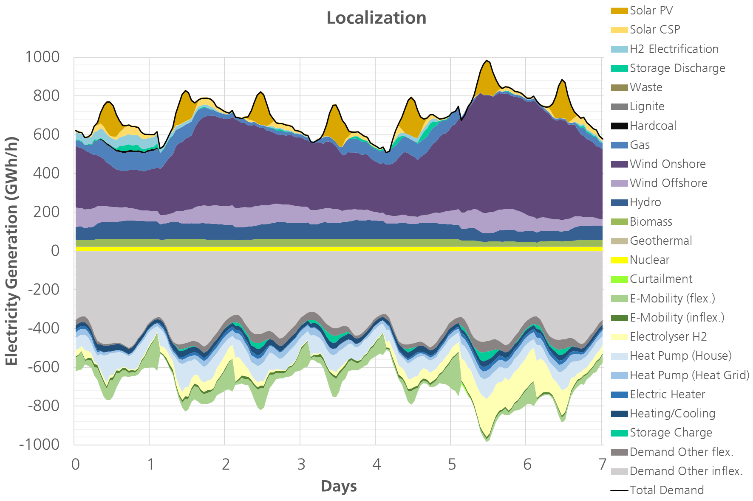

Slide 30
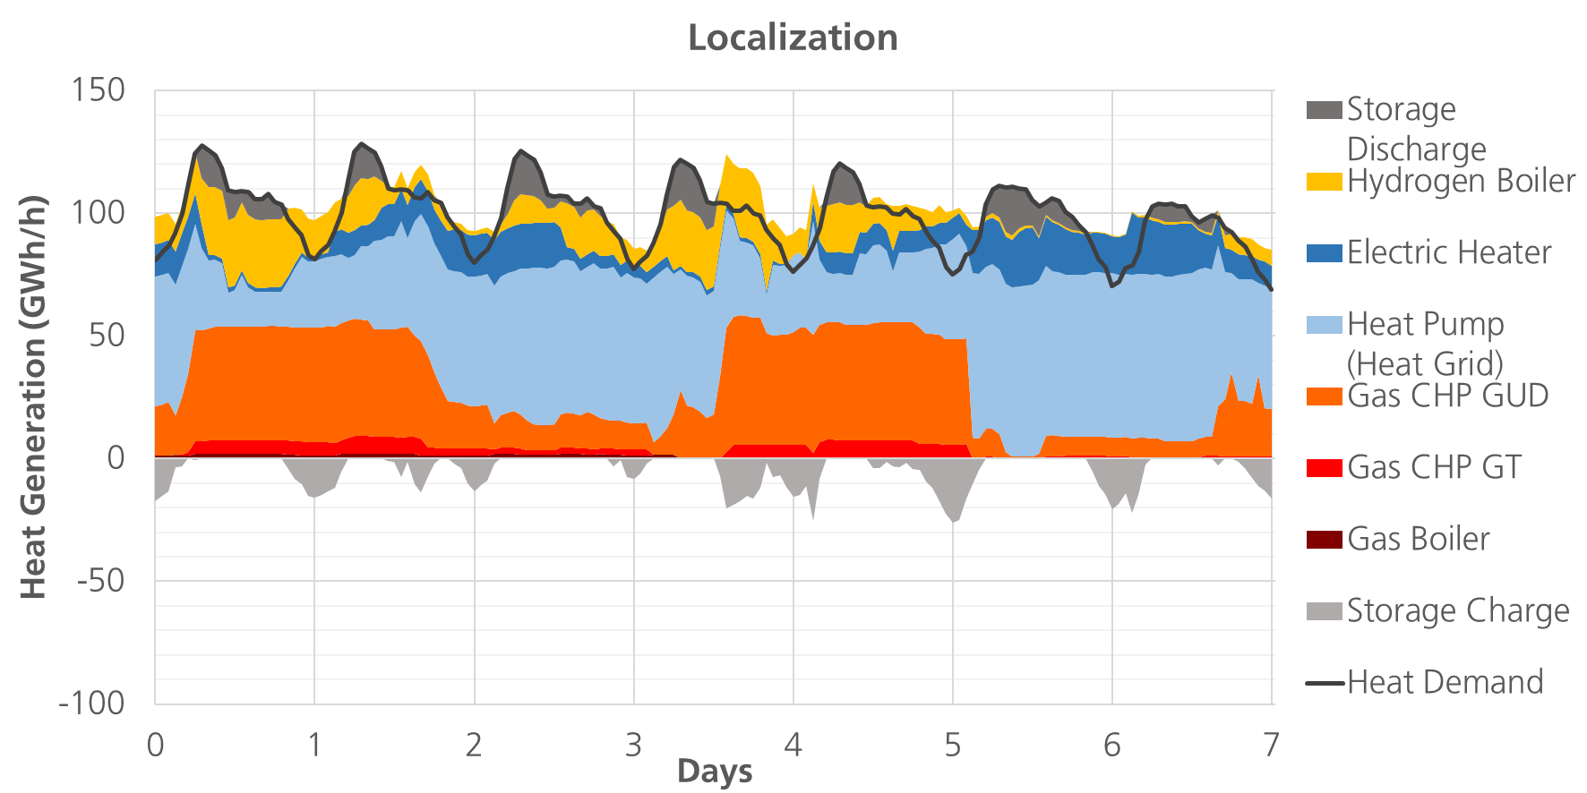

Slide 31
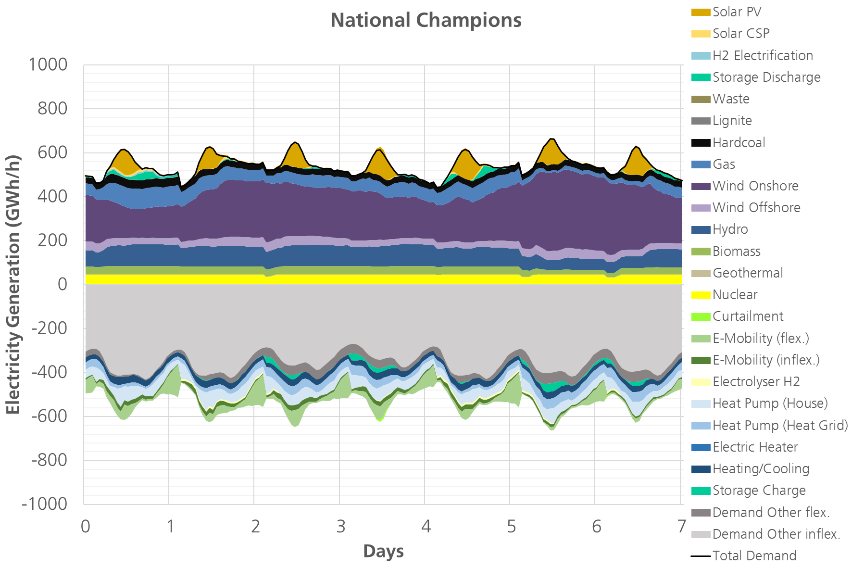

Slide 32
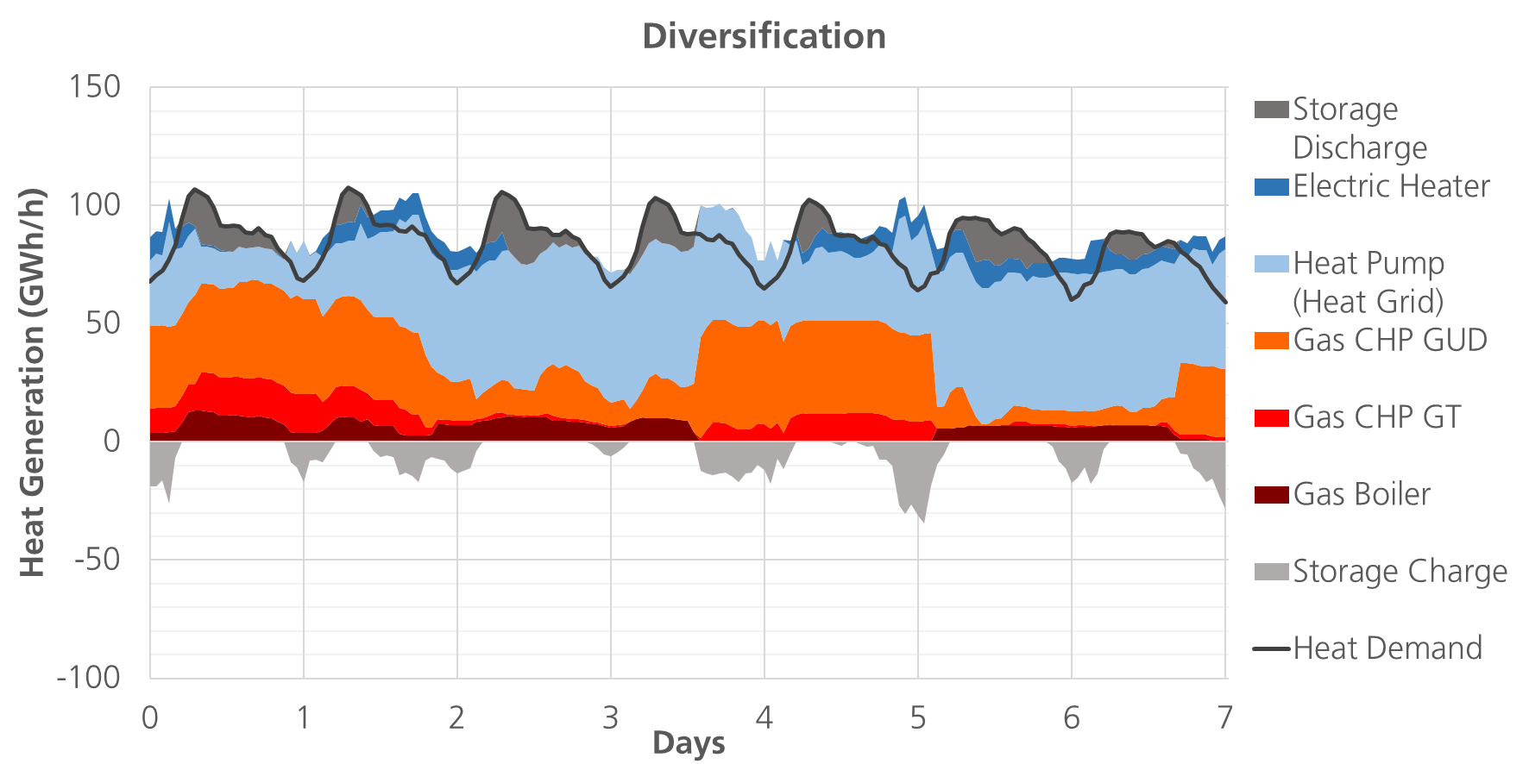

Slide 33
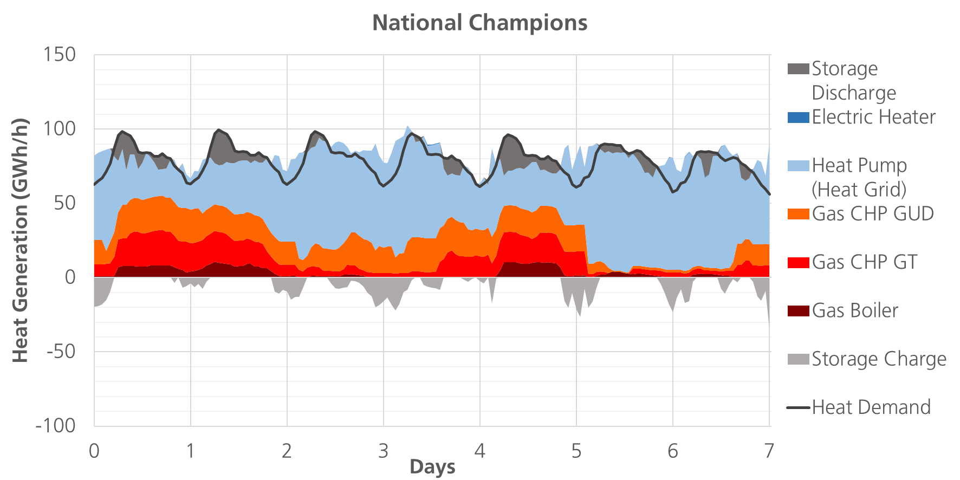

Slide 34
Juni (KW 24)

Slide 35
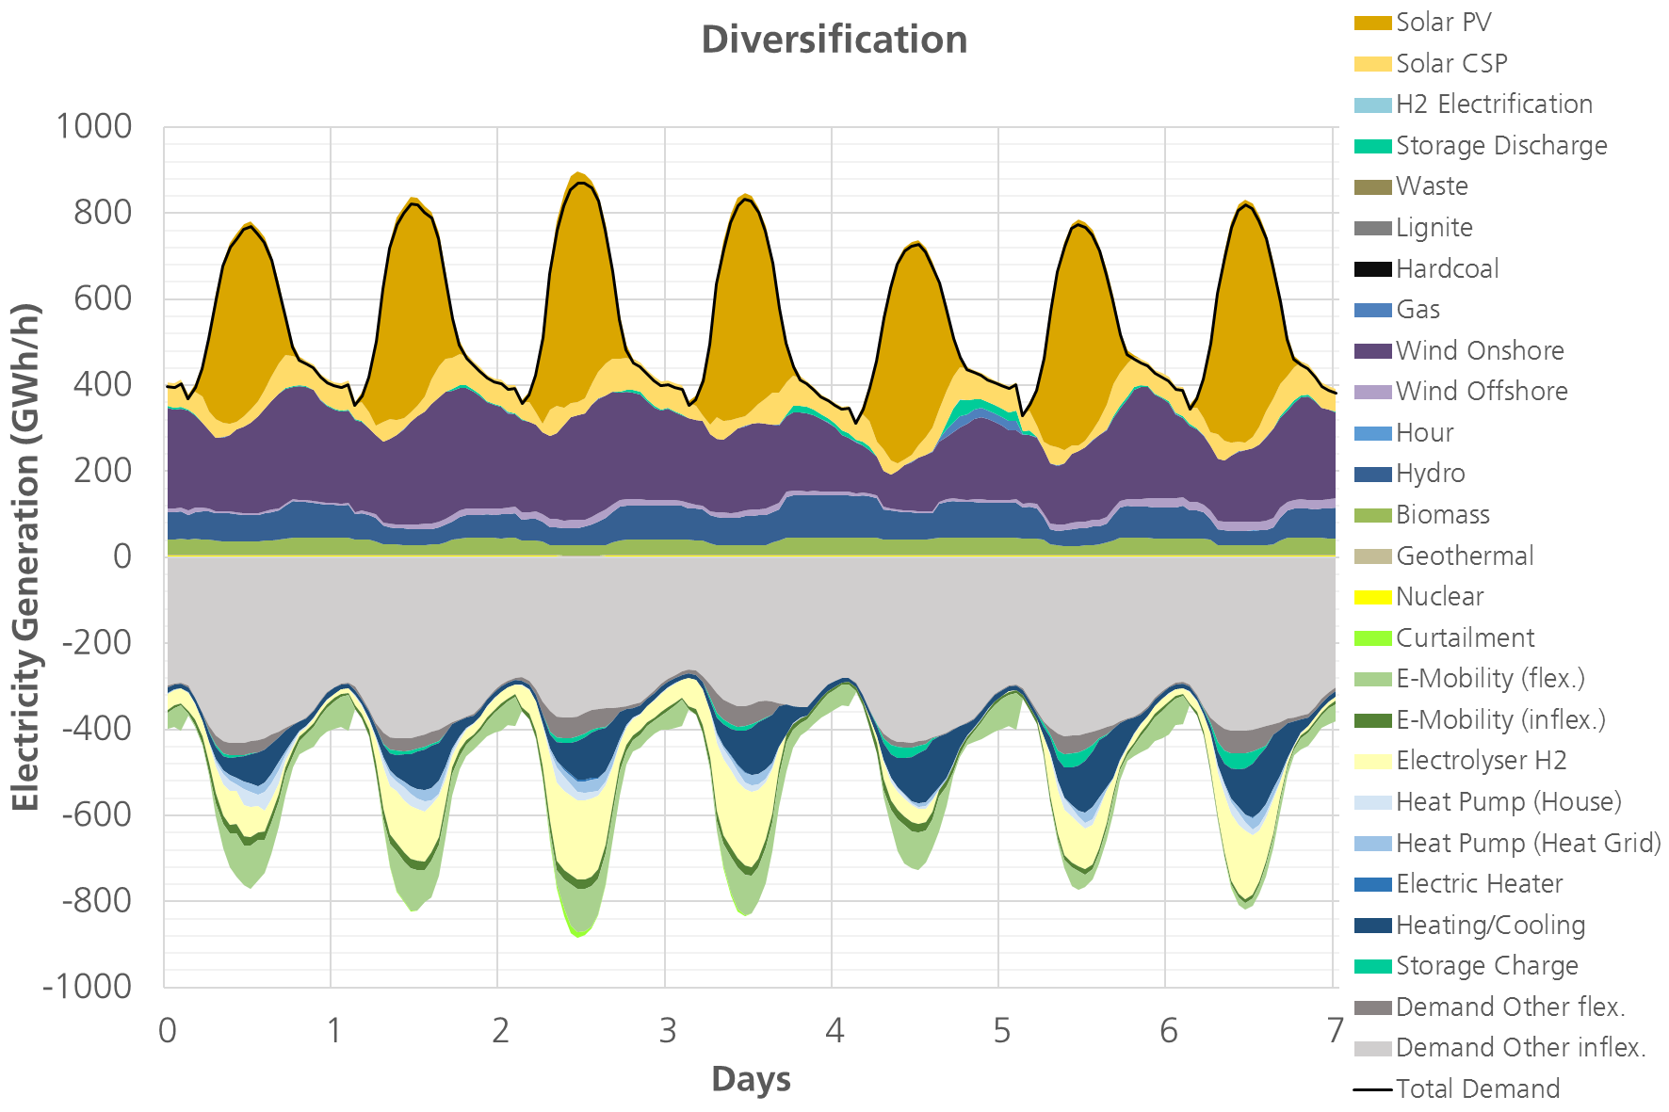

Slide 36
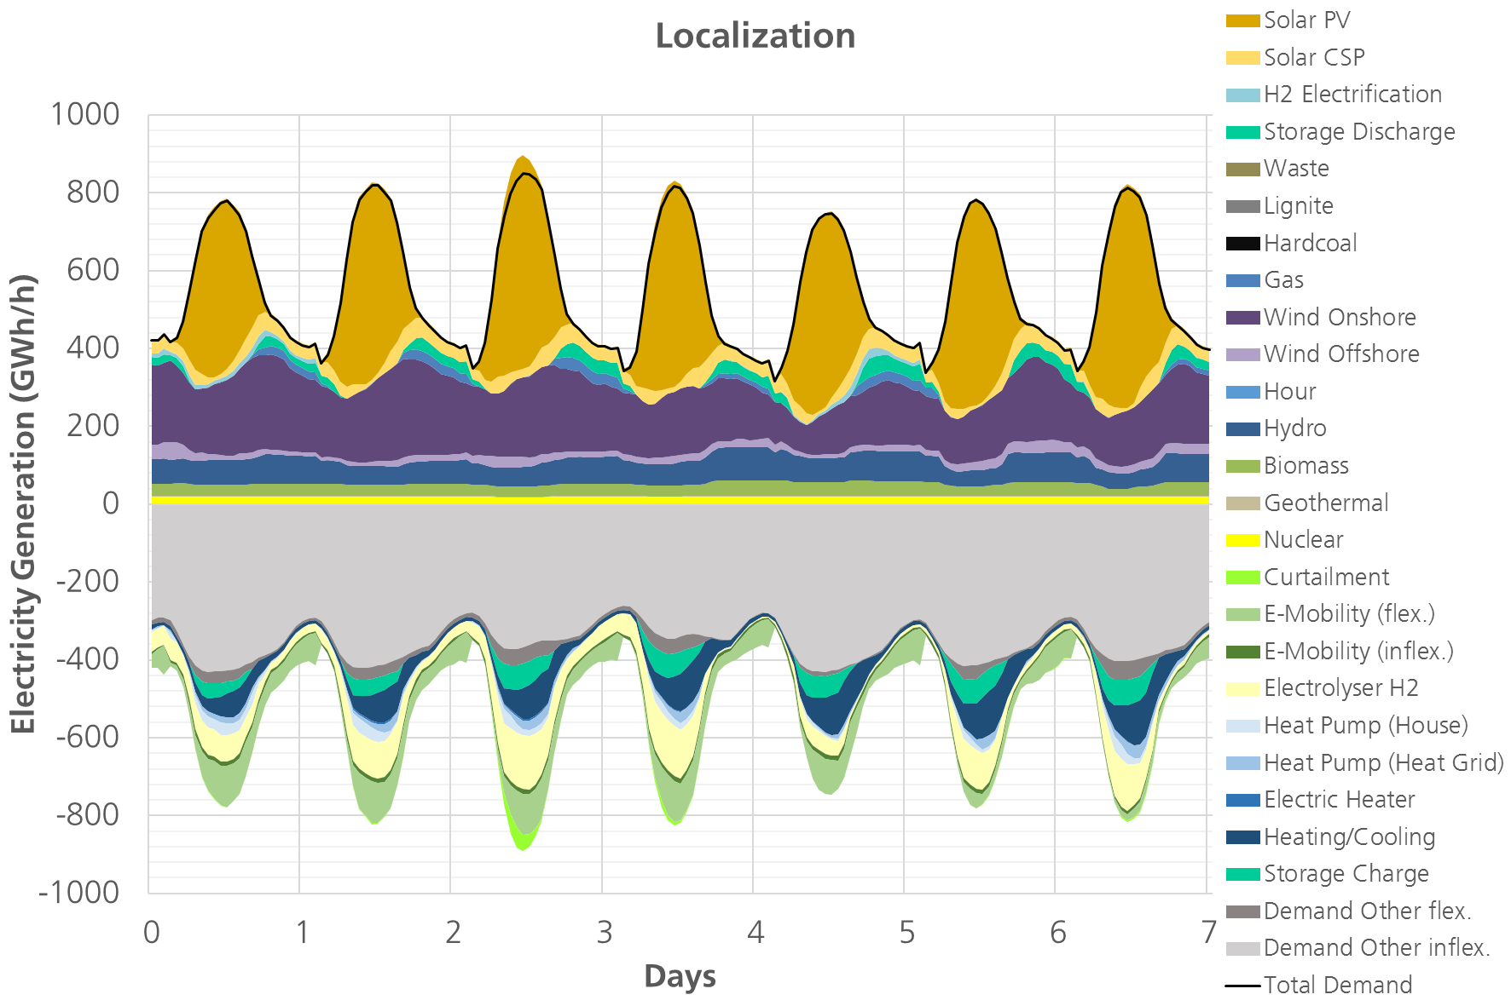

Slide 37
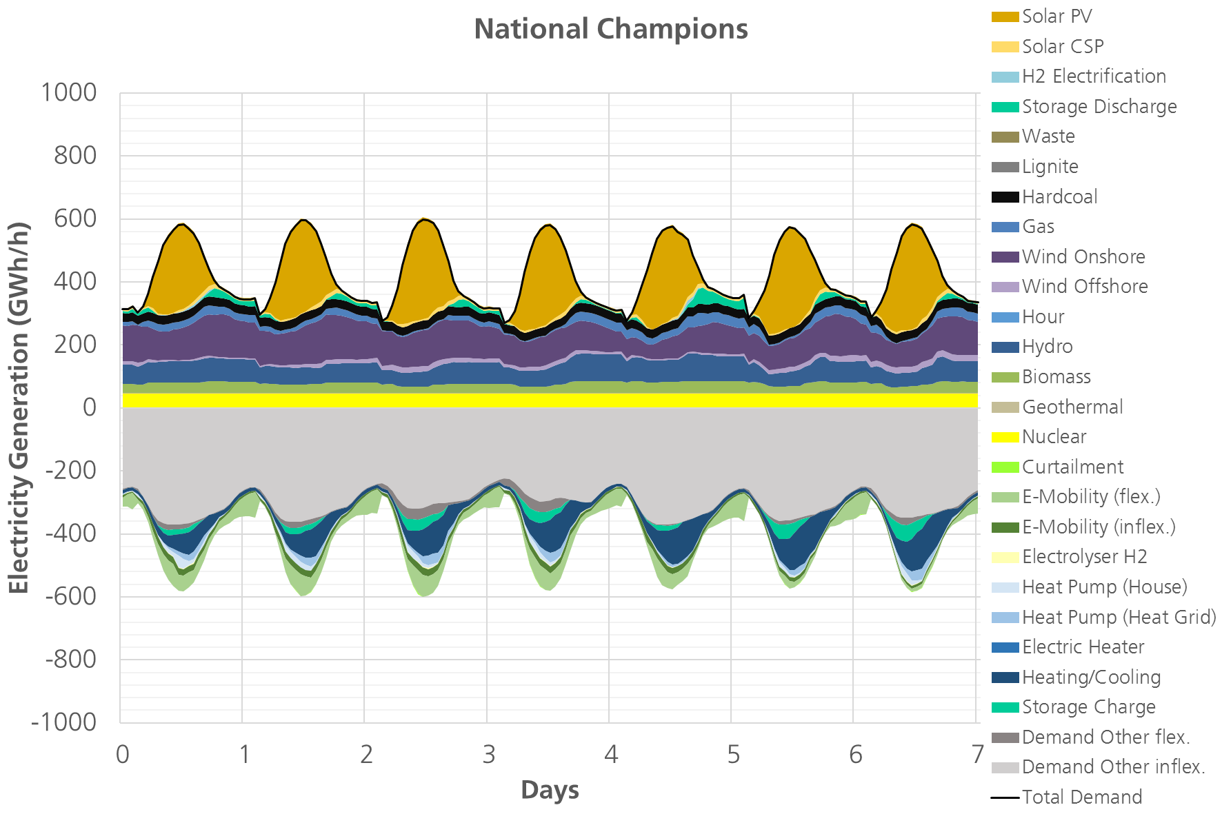

Slide 38
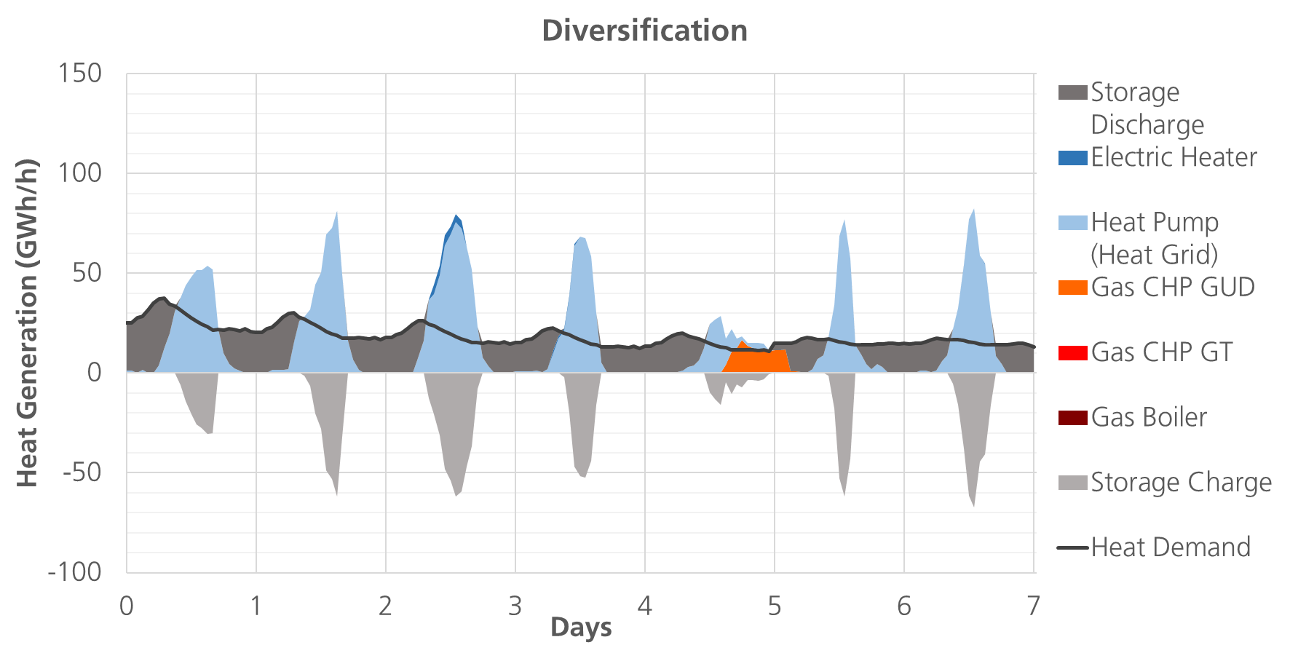

Slide 39
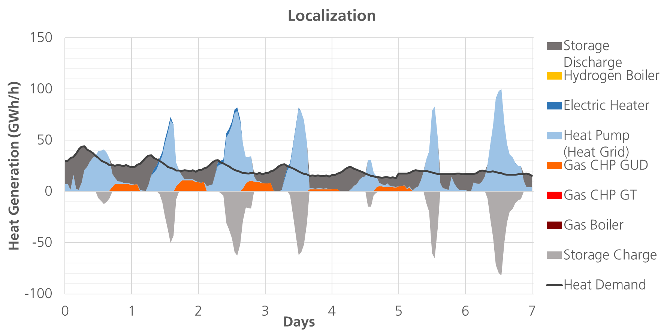

Slide 40
